Slide 1
ACADEMIA
CRISTO
Notes:
Antes de la clase en vivo, el profesor compartirá la siguiente tarea en el grupo de WhatsApp:
Ver el siguiente video de instrucción: https://www.youtube.com/watch?v=2v78aychW-Y
Leer la historia de Jeremías capítulos 36 y 37, 2 Reyes 25:1-21.

Slide 3
Lección 4
Jeremías y la Caída de Jerusalén
Jeremías 36-37
2 Reyes 25:1-21

Slide 4
Saludos y bienvenidos

Slide 5
Oración
Notes:
Oración: Querido Padre celestial, hay una guerra desatándose dentro de mí. Mi vieja naturaleza pecaminosa todavía quiere cerrar mis oídos a tus advertencias e instrucciones dentro de la Biblia, pero tú me has llevado a la fe en Jesús quien me rescató del castigo que merecía por mis pecados. Fortalece mi fe para escuchar tu Palabra y para luchar contra mi naturaleza pecaminosa. En el nombre de tu Hijo y mi Salvador Jesucristo. Amén.

Slide 6
Objetivos de la Lección
Usar el método de las 4 “C” para leer y entender Jeremías 36-37; 2 Reyes 25:1-21
Identificar por qué el paso Consolidar viene DESPUÉS del paso Considerar
Notes:
Objetivos de la Lección
Usar el método de las 4 “C” para leer y entender Jeremías 36-37; 2 Reyes 25:1-21
Identificar por qué el paso Consolidar viene DESPUÉS del paso Considerar

Slide 7
Captar
En Mateo 16:24, Jesús dijo, “Si alguno quiere seguirme, niéguese a sí mismo, tome su cruz, y sígame.”
¿Qué cruces tuvo que sufrir él en el servicio al Señor el profeta Jeremías?
¿Y nosotros?
Notes:
“Captar”
En Mateo 16:24, Jesús dijo, “Si alguno quiere seguirme, niéguese a sí mismo, tome su cruz, y sígame.”
Cómo cristianos, tenemos la paz de Cristo y la certeza de vida eterna por fe. Pero, mientras esperamos el cielo, todavía caminamos en un mundo pecaminoso. Cristo dijo a sus discípulos “En el mundo tendrán aflicción; pero confíen, yo he vencido el mundo.” Cómo cristianos, llevamos cruces mientras estamos en este mundo.
Pensamos en el profeta Jeremías, ¿qué cruces tuvo que sufrir él en el servicio al Señor?
La gente no le escuchó
Quemaron el rollo
Lo querían matar
“Entonces ellos le echaron mano a Jeremías y lo arrojan en la cisterna de Malquías… Jeremías quedó hundido en el cieno.” (Jeremías 38:6)
¿Y nosotros?
1 Pedro 4:12-14 “Amados hermanos, no se sorprendan de la prueba de fuego a que se ven sometidos, como si les estuviera sucediendo algo extraño. Al contrario, alégrense de ser partícipes de los sufrimientos de Cristo, para que también se alegren grandemente cuando la gloria de Cristo se revele. ¡Bienaventurados ustedes, cuando sean insultados por causa del nombre de Cristo! ¡Sobre ustedes reposa el glorioso Espíritu de Dios!

Slide 8
Contar
Se cuenta la historia de
Jeremías 36 y 37; 2 Reyes 25:1-21
Notes:
“Contar”
<Se cuenta la historia de Jeremías 36 y 37; 2 Reyes 25:1-21.>

Slide 9
Considerar
Jeremías 36 y 37
2 Reyes 25:1-21
Notes:
Platicar las seis preguntas para “Considerar.”
***CONSIDERAR es el enfoque del curso y el Proyecto Final.***

Slide 10
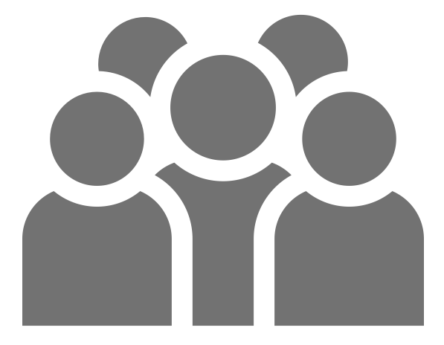
Considerar
Jeremías 36 y 37; 2 Reyes 25:1-21
¿Quiénes son los personajes de esta historia?
Notes:
¿Quiénes son los personajes de esta historia?
El Profeta Jeremías
Baruc, escribió Baruc al dictado de Jeremías (Jeremías 36:4) y lo compartió en el templo (Jeremías 36:8)
El pueblo de Judá
Micaías, quién fue al palacio para compartir la noticia del rollo con los príncipes (Jeremías 36:11)
Rey Joacim, rey de Judá quién rasgó el rollo y lo arrojó al fuego (Jeremías 36:23)
Rey Sedequías, rey de Judá quién pidió de Jeremías (Jeremías 37:3)
Rey Nabucodonosor de Babilonia (2 Reyes 25:1)
Los babilonios (caldeos)
Nabuzaradán, el capitán de la guardia de Babilonia, quién quemó el templo

Slide 11
Considerar
Jeremías 36 y 37; 2 Reyes 25:1-21
¿Cuáles son los objetos (o animales) de esta historia?
Notes:
¿Cuáles son los objetos de esta historia?
El rollo de Jeremías (Jeremías 36:4)
El brasero encendido (Jeremías 36:22)
El pan que dijeron a Jeremías mientras estaba en el patio de la cárcel. (Jeremías 27:21)
Objetos del templo del Señor: las columnas, los utensilios, cosas de oro etc. (2 Reyes 25:13-17)

Slide 12
Considerar
Jeremías 36 y 37; 2 Reyes 25:1-21
¿Dónde ocurrió la historia?
Notes:
¿Dónde ocurrió la historia?
Jerusalén, reino de Judá
El palacio del rey (Jeremías 25:12)
El templo de Jerusalén, la casa de Jehová (Jeremías 36:8; 2 Reyes 25:9)
La cárcel dónde quedó Jeremías; el patio (Jeremías 37:16)
La gente es exiliada a Babilonia.

Slide 13
Considerar
Jeremías 36 y 37; 2 Reyes 25:1-21
¿Cuándo ocurrió la historia?
Notes:
¿Cuándo ocurrió la historia?
Durante los reinos de Sedequías y Joacim.
Estamos aproximadamente seiscientos años antes de Cristo.
Durante un año y medio la ciudad estuvo sitiada.
La destrucción de Jerusalén es en 587 o 586 a.C.

Slide 14
Considerar
Jeremías 36 y 37; 2 Reyes 25:1-21
¿Cuál es el problema?
Notes:
¿Cuál es el problema?
Dios le está advirtiendo al pueblo por medio de Jeremías y Baruc, pero los líderes no le hacen caso. ¿Se arrepentirán?
¿Qué le irán a hacer a Jeremías?
En 2 Reyes 25, la ciudad es sitiada. No tienen nada de comer. ¿Se van a morir todos?

Slide 15
Considerar
Jeremías 36 y 37; 2 Reyes 25:1-21
¿Se resuelve el problema? ¿Cómo?
Notes:
¿Se resuelve el problema? ¿Cómo?
Pues, no hacen caso. Nabucodonosor conquista a Jerusalén.
Jeremías sí sufre, pero no lo matan hasta ahora.
Nabucodonosor sí quema la ciudad, destruye el templo de Dios, pero sobrevive un remanente. Sobrevive el linaje de David (y del Mesías venidero).

Slide 16
Consolidar
Jeremías 36 y 37
2 Reyes 25:1-21
Notes:
Platicar las cuatro preguntas de “Consolidar.”

Slide 17
Consolidar
Jeremías 36 y 37; 2 Reyes 25:1-21
¿Cuál es el punto principal de la historia?
Notes:
¿Cuál es el punto principal de la historia?
Después de que los reyes y la gente de Jerusalén rechazaron las advertencias del profeta Jeremías, su ciudad fue destruida y fueron llevados al cautiverio en Babilonia.

Slide 18
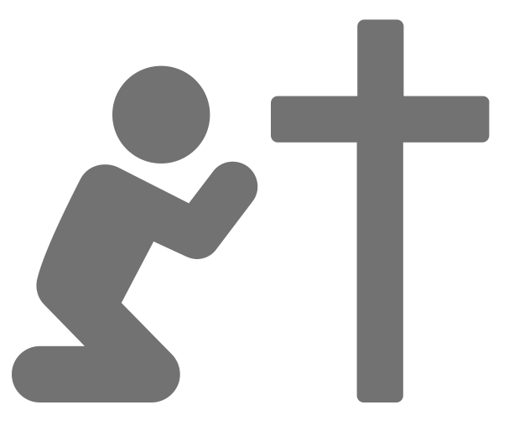
Consolidar
Jeremías 36 y 37; 2 Reyes 25:1-21
¿Qué pecado veo en esta historia y confieso en mi vida?
Notes:
¿Qué pecado veo en esta historia y confieso en mi vida?
El pecado de no hacer caso a las amenazas e instrucciones de Dios dadas en las Escrituras
A diferencia de Jeremías, guardamos un mensaje que no va a ser bien recibido, en vez de proclamarlo, por miedo de cómo vaya a reaccionar la gente.

Slide 19
Consolidar
Jeremías 36 y 37; 2 Reyes 25:1-21
¿En qué versos y palabras de esta historia veo el amor de Dios hacia mí?
Notes:
¿En qué versos y palabras de esta historia veo el amor de Dios hacia mi?
Durante un tiempo extremadamente difícil, Dios sostuvo a su profeta Jeremías por su gracia y poder, y así también promete sostenernos a través de su Palabra.
Vez tras vez Dios mandó a sus profetas a predicarle a su pueblo un mensaje de arrepentimiento. ¿Por qué? Porque los amaba. Él siempre fue fiel con su pueblo infiel. Así es con nosotros, ¿cierto?
Dios también salvó a un remanente de su pueblo, y de sus promesas, y de la familia de David. O sea, fue y es fiel en cumplir sus promesas para salvarnos.
Jeremías 29:10-14 – La fidelidad de Dios sigue

Slide 20
…Porque yo sé los pensamientos
que tengo acerca de vosotros, dice Jehová, pensamientos de paz, y no de mal, para daros el fin que esperáis. Entonces me invocaréis, y vendréis y oraréis a mí, y yo os oiré; y me buscaréis y me hallaréis, porque me buscaréis de todo vuestro corazón…
Jeremías 29:11-13
Notes:
Jeremías 29:10-14 – La fidelidad de Dios sigue.

Slide 21
Consolidar
Jeremías 36 y 37; 2 Reyes 25:1-21
¿Qué pediré que Dios obre en mí para poner en práctica su Palabra?
Notes:
¿Qué pediré que Dios obre en mí para poner en práctica su Palabra?
Que escuche la Palabra de Dios…aun cuando me muestra mis pecados y me dice que haga las cosas que por naturaleza no quiero hacer.
Que me de fuerza y sabiduría cuando hace falta predicar un mensaje de dura ley.

Slide 22
¿Por cuáles razones es importante las preguntas de Consolidar DESPUÉS de las preguntas de Considerar?
Notes:
¿Por cuáles razones es importante las preguntas de Consolidar DESPUÉS de las preguntas de Considerar?
Nos da una base en los hechos bíblicos.

Slide 23
Santifícalos en tu verdad; tu palabra
es verdad.
Juan 17:17
Notes:
Juan 17:17 Santifícalos en tu verdad; tu palabra es verdad.
Deseamos saber la verdad antes de hacer aplicaciones personales.

Slide 24
Toda la Escritura es inspirada por Dios y útil para enseñar, para reprender, para corregir y para instruir en la justicia, a fin de que el siervo de Dios esté enteramente capacitado para toda buena obra.
2 Timoteo 3:16-17
Notes:
2 Timoteo 3:16-17 Toda la Escritura es inspirada por Dios y útil para enseñar, para reprender, para corregir y para instruir en la justicia, a fin de que el siervo de Dios esté enteramente capacitado para toda buena obra.
¡Todo es útil! Deseamos escuchar lo que Dios compartió con nosotros.
Mantiene nuestras aplicaciones atadas al texto.
Ayuda en usar la biblia para entender la biblia.
Cuando leemos la historia completa, o sea, versículos en su contexto, tenemos mejor comprensión de los puntos principales y podemos hacer aplicaciones mejores y correctas.
Amplia nuestro conocimiento bíblico.

Slide 25
Tarea
Ver el siguiente video para la lección 5
Leer Daniel 6 en sus Biblias
Notes:
Conclusión:
Encargar la tarea
Ver el siguiente video para la lección 5
Leer Daniel 6 en sus Biblias

Slide 26
Oración
Notes:
Oración de clausura

Slide 27
Despedida
Notes:
Despedida

Slide 28
ACADEMIA
CRISTO
Notes:
Material extra:
“La Biblia Popular: 1, 2 Reyes” en el sitio de Academia Cristo. Te ayuda en entender las Escrituras con muchas ayudas del fondo histórico, geografía y explicaciones de la palabra.
https://welsprod.blob.core.windows.net/media/media/academiacristo/pdf-content/biblioteca%20teólogica/bibliapopular09-1y2reyes.pdf
“La Biblia Popular: Jeremías y Lamentaciones” en el sitio de Academia Cristo. Te ayuda en entender las Escrituras con muchas ayudas del fondo histórico, geografía y explicaciones de la palabra.
https://welsprod.blob.core.windows.net/media/media/academiacristo/pdf-content/biblioteca%20teólogica/bibliapopular20-jeremiaslamentaciones.pdf

